Slide 1
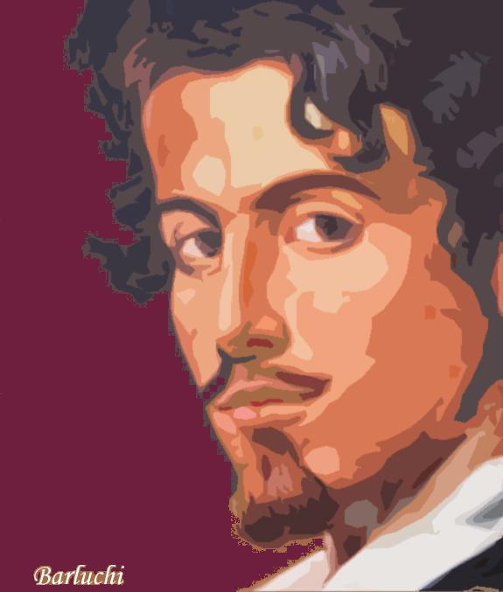
Gustavo
Adolfo Bécquer

Slide 2
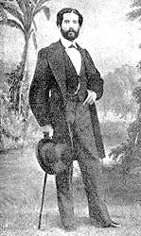
Biografia
Nació el año 1837 en Sevilla.
Quedó huérfano muy pronto y se trasladó a Madrid donde pasó penurias económicas.
Se casó con Casta Esteban con quien tubo tres hijos.
Murió en Madrid el año 1871.
Sus obras fueron publicadas después de su muerte.

Slide 3
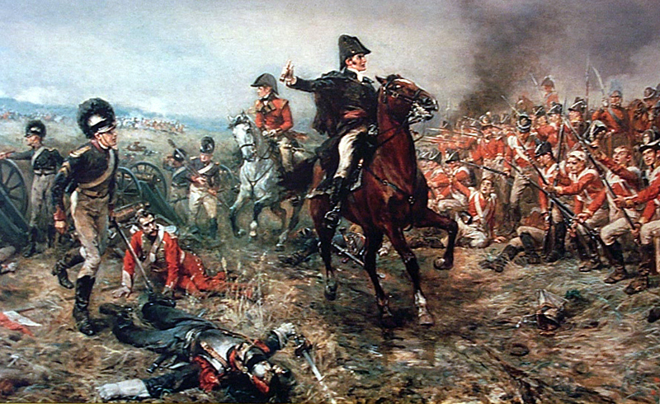
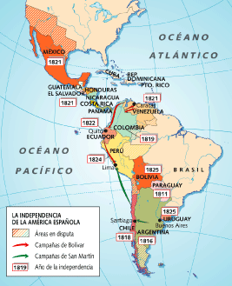
Contexto histórico
- Durante el siglo XIX suceden los siguientes hechos:
Guerra Independencia Española contra Napoleón, empieza el 2 de mayo de 1808
Descolonización: empieza en 1810, España pierde sus colonias americanas, 1898.

Slide 4
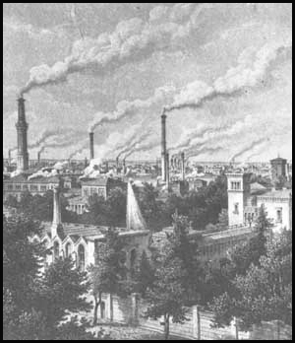
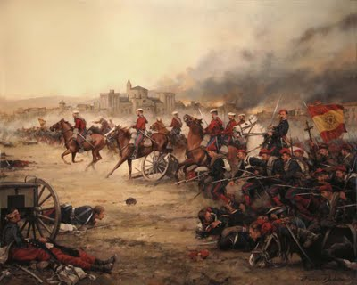
Política del siglo XIX
Guerras Carlistas
Cambios en el poder: primera república – monarquía
Revolución industrial

Slide 5
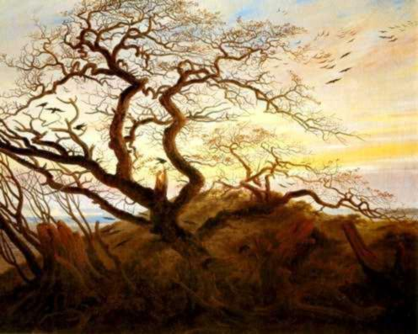
Movimiento al cual pertenece
El movimiento que había en el siglo XIX era el Romanticismo tardío:
Transición que abarca 1845-1870
Durante este periodo se mantienen las características del movimiento romántico:
- Utilizando una lírica de carácter intimista
- Reflejando los sentimientos del poeta como el amor, el desengaño o la
soledad.
- También temas sociales y religiosos.
Es un periodo de transición entre 2 movimientos el romanticismo y el realismo.

Slide 6
Las leyendas
Narraciones cortas.
Más sucesos maravillosos que verdaderos.
Mezcla elementos reales con situaciones imaginarias.
En las de Bécquer se aprecian unas características comunes en sus relatos como el espacio, el tiempo, los personajes, etc..

Slide 7
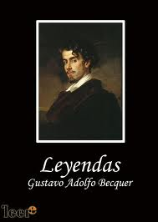
Características de las leyendas:
Ambiente ideal: escenario mágico con una parte real.
Personaje femenino: mujer muy bella e inalcanzable , cuerpo esbelto, piel suave y blanca, angelical, etc.
Personaje masculino: hombre celoso, iluso, que busca y no encuentra la mujer perfecta. Acostumbra a ser un héroe.
Características del romanticismo: el amor, la soledad, la angustia, etc..

Slide 8
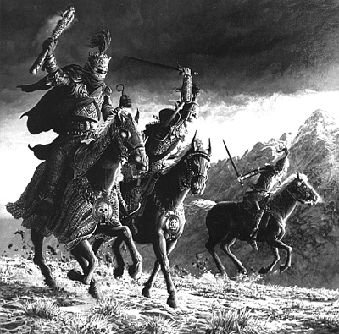
El monte de las ánimas
Beatriz y Alonso van de cacería al monte de las ánimas de Soria el día de todos los santos.
Cuenta una leyenda que en el monte habían vivido los templarios y que cada uno de noviembre salían de sus tumbas.
Cenando, Alonso le regala a su amada su joyel y Beatriz le quería dar su banda azul pero la había perdido en el monte.
Alonso va en su búsqueda.
La mañana siguiente su banda azul esta en una silla pero Alonso ha muerto y ella está muerta del horror.

Slide 9
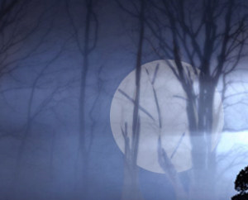
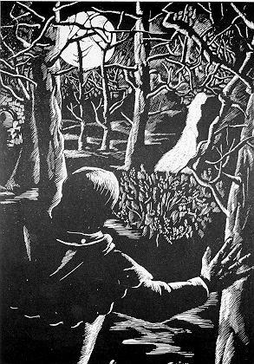
El rayo de luna
A Manrique le gustaba estar solo.
Una noche, paseaba por un puente y le pareció ver una silueta que desprendía luz. Era una mujer.
La buscó y siguió por el bosque y por la ciudad.
La imaginó como una mujer bella, alta y esbelta, con ojos azules…
A los dos meses, un día en que la luna brillaba, la volvió a ver y se acercó dónde creía que estaba y se dio cuenta de que era un rayo de luna.

Slide 10
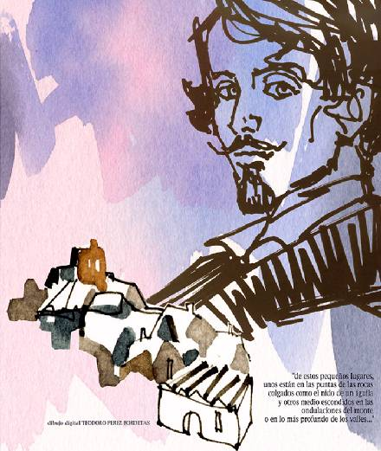
POESIA

Slide 11
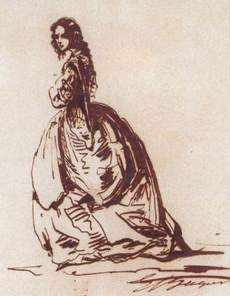
Historias de las Rimas
Después de morir, sus amigos recopilaron y publicaron sus obras bajo el nombre de Rimas.
La primera edición contenía 76 poemas.
Actualmente conocemos 87 poemas.
Él escribió sus poemas en un manuscrito titulado “Libro de los Gorriones”.

Slide 12
Características
de las Rimas
Rimas
Poemas breves: una, dos o tres estrofas.
Versos endecasílabos y heptasílabos
combinados.
Rima asonante en los pares.
Métrica: de poesía culta pero con
rasgos de la lírica tradicionales.

Slide 13
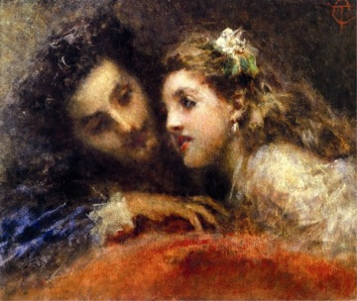
Estilo:
Falta de adjetivos y metáforas.
Utilización de la anáfora, los paralelismos y hipérbaton.
Bécquer se aleja de la poesía narrativa y retórica. Composiciones de carácter descriptivo.
Su poesía nace a través de la evocación de un sentimiento, es decir, se centra en sus vivencias pasadas mezclándolas con sus fantasías.

Slide 14
Distingue dos tipos de poesía:
Poesía magnifica y sonora:
Fruto de la meditación y del arte
Lenguaje refinado y culto que habla de su imaginación con armonía y hermosura.
Poesía natural, breve y seca, sin de artificios. De una forma libre.

Slide 15
Clasificación según sus temas

Slide 16
Rimas I-XI
El tema principal es el de la propia poesía como algo inexplicable y misterioso, el trabajo creador y la figura del poeta. El motivo de su poesía y su único destinatario es la mujer.
Rima XI:
-Yo soy ardiente, yo soy morena yo soy el símbolo de la pasión, de ansia de goces mi alma está llena. ¿A mí me buscas?
-No es a ti; no.
-Mi frente es pálida, mis trenzas de oro, puedo brindarte dichas sin fin. Yo de ternura guardo un tesoro. ¿A mí me llamas? -No; no es a ti
-Yo soy un sueño, un imposible, vano fantasma de niebla y luz soy incorpórea, soy intangible: No puedo amarte.

Slide 17
Análisis del poema XI
Paralelismo
-Yo soy ardiente, yo soy morena yo soy el símbolo de la pasión, de ansia de goces mi alma está llena. ¿A mí me buscas?
-No es a ti; no.
-Mi frente es pálida, mis trenzas de oro, puedo brindarte dichas sin fin. Yo de ternura guardo un tesoro. ¿A mí me llamas? -No; no es a ti
-Yo soy un sueño, un imposible, vano fantasma de niebla y luz soy incorpórea, soy intangible: No puedo amarte.
Paralelismo
Hipérbaton
Anáfora
Antítesis
El tema principal de esta rima es la búsqueda que hace Bécquer de su mujer ideal. Utiliza un diálogo para hablar sobre tres tipos de amor: amor carnal (morena apasionada), amor espiritual (rubia tierna) y el amor imposible. El autor rechaza las dos primeras y elige a la última

Slide 18
Rimas XII-XXIX:
Son poemas de carácter intimista que se basan en el amor esperanzado. En ellos habla y describe a la mujer perfecta, a una mujer ideal e inalcanzable . Son el reflejo de su primera etapa en la amorosa.
Rima XXI
¿Qué es poesía? –-dices mientras clavas
en mi pupila tu pupila azul.
¿Qué es poesía? ¿Y tú me lo preguntas?
Poesía... eres tú.

Slide 19
Análisis del poema XXI
¿Qué es poesía? –-dices mientras clavas
en mi pupila tu pupila azul.
¿Qué es poesía? ¿Y tú me lo preguntas?
Poesía... eres tú.
Aliteración de la s
Anáfora
Metonimia
Aliteración de la u
Metáfora
Tema: Bécquer nos explica el amor que siente hacia su amada y lo compara con la poesía, que para él era una construcción gloriosa.

Slide 20
Rimas XXX-LI:
Habla sobre el desengaño amoroso, la frustración e incluso la infidelidad. Trata las rimas de dos maneras, por un lado con arrepentimiento y por otro lado con rabia hacia una amor no conseguido.
Rima XLI
Tú eres el huracán, y yo la alta torre que desafía su poder: ¡Tenías que estrellarte o abatirme!... ¡No pudo ser! Tú eras el océano y yo la enhiesta roca que firme aguarda su vaivén: ¡Tenías que romperte o que arrancarme! … ¡No pudo ser! Hermosa tú, yo altivo; acostumbrados uno a arrollar, el otro a no ceder; la senda estrecha, inevitable el choque … ¡No pudo ser!

Slide 21
Análisis del poema XLI
hipérbole
Paralelismo
Tú eres el huracán, y yo la alta torre que desafía su poder: ¡Tenías que estrellarte o abatirme!... ¡No pudo ser! Tú eras el océano y yo la enhiesta roca que firme aguarda su vaivén: ¡Tenías que romperte o que arrancarme! … ¡No pudo ser! Hermosa tú, yo altivo; acostumbrados uno a arrollar, el otro a no ceder; la senda estrecha, inevitable el choque … ¡No pudo ser!
Paralelismo
Tema: el amor perdido, trata de la composición de 2 caracteres opuestos.

Slide 22
Rimas LII-LXXVI:
El autor yo no cree en el amor, lo da todo por perdido. Siente una gran soledad y ve cerca la muerte que se va convirtiendo en una obsesión También refleja su admiración por la arquitectura antigua, viendo tumbas y identificando la muerte.
Rima LIII :
Volverán las oscuras golondrinas en tu balcón sus nidos a colgar, y otra vez con el ala a sus cristales jugando llamarán.
Pero aquellas que el vuelo refrenaban tu hermosura y mi dicha a contemplar, aquellas que aprendieron nuestros nombres... ¡esas... no volverán!.
Volverán las tupidas madreselvas de tu jardín las tapias a escalar, y otra vez a la tarde aún más hermosas
sus flores se abrirán.
Pero aquellas, cuajadas de rocío cuyas gotas mirábamos temblar y caer como lágrimas del día... ¡esas... no volverán!
Volverán del amor en tus oídos las palabras ardientes a sonar; tu corazón de su profundo sueño tal vez despertará.
Pero mudo y absorto y de rodillas como se adora a Dios ante su altar, como yo te he querido...; desengáñate, ¡así... no te querrán!

Slide 23
Análisis del poema LIII
Hipérbaton
Volverán las oscuras golondrinas en tu balcón sus nidos a colgar, y otra vez con el ala a sus cristales jugando llamarán.
Pero aquellas que el vuelo refrenaban tu hermosura y mi dicha a contemplar, aquellas que aprendieron nuestros nombres... ¡esas... no volverán!.
Volverán las tupidas madreselvas de tu jardín las tapias a escalar, y otra vez a la tarde aún más hermosas
sus flores se abrirán.
Pero aquellas, cuajadas de rocío cuyas gotas mirábamos temblar y caer como lágrimas del día... ¡esas... no volverán!
Volverán del amor en tus oídos las palabras ardientes a sonar; tu corazón de su profundo sueño tal vez despertará.
Pero mudo y absorto y de rodillas como se adora a Dios ante su altar, como yo te he querido...; desengáñate, ¡así... no te querrán!
comparación
Sinestesia
Personificación
Anáfora y comparación
Tema: El poeta expresa sentimientos de soledad y tristeza al haber perdido su amor, y no soporta que este amor lo posea otra persona.

Slide 24
Conclusión:
El tema principal de estas rimas es el amor, muy especial y fuerte hacia una mujer.
Bécquer compara sus diferentes sentimientos de amor con fuerzas del universo.
El amor que comenta el autor durante sus rimas sufre una evolución (dividida en sus 4 series).
Palpable en el ambiente y en la mirada
Amor esperanzado
Poemas de temas de la muerte
amor perdido

Slide 25
Mireia Asensio
Carla Giménez
Inés Romero
Judit Renau
Sandra Vidal

